Slide 1
MODAL VERBS
Спирина В.А.

Slide 2
В королевском дворце живут также Их Высочества королевские дети:
принцесса Can , принц May и принц Must.
Хотя Их Высочества –родные сестра и братья, у них разные характеры.

Slide 3
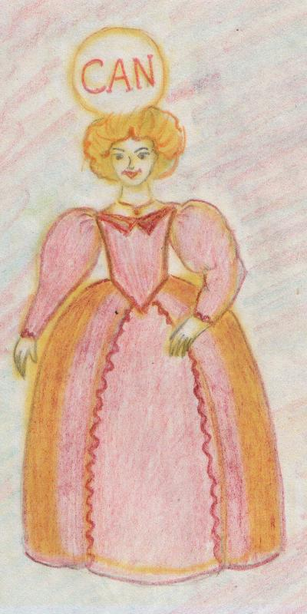
Can, конечно, хвастунишка,
Свой успех возносит слишком:
«Я могу стихи слагать,
Я умею вышивать,
На коне могу скакать,
Не умею лишь молчать».

Slide 4
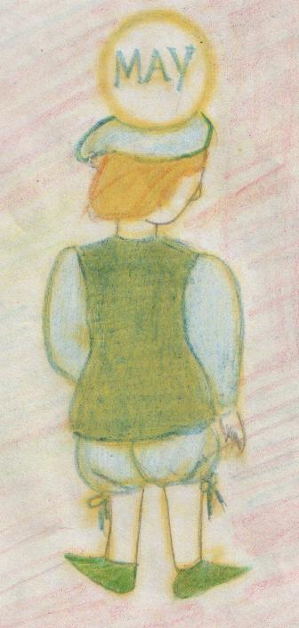
May воспитан без сомненья,
Вежлив, и без разрешенья
Он не сделает и шагу:
«Можно лист возьму бумаги?
Можно вашу ручку взять?
Можно книжку почитать?»

Slide 5
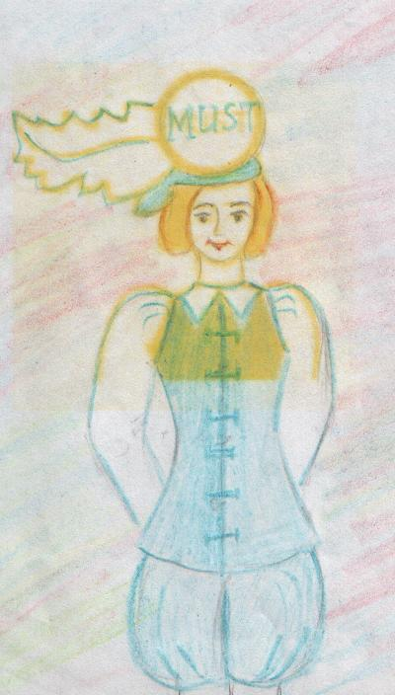
Must всех серьезнее и строже.
Раз сказал он, значит должен:
«Должен в школу я ходить,
Должен правила зубрить,
Я не должен отставать,
Должен знаньями блистать».

Slide 6
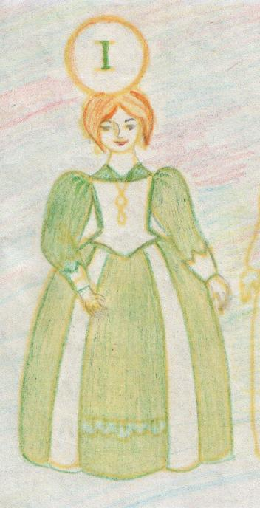
Отрицанье получилось,
Если вдруг частица not
За глаголом появилась.
…

Slide 7
He can speak English. He can not speak English.
You may come in. You may not come in.
We must go there. We must not go there.

Slide 8
=
Can’t

Slide 9
=
Mustn’t

Slide 10
=
May not

Slide 11
Поменяв слова местами,
Мы вопрос составим с вами.
…
?

Slide 12
Скажите, что вы умеете делать и чего не умеете
делать. Вам поможет Can или Can’t.
Образец: to fly – I can swim, but I can’t fly.
to swim - … to dance…..
to read - … to play hockey…..
to ski - … to draw…..
to speak English - … to sing…..
Скажите, что вам можно и чего нельзя делать. Вам
поможет May или May not.
to come home late - …
to drive a car - …
to ride a bike - …
to eat sweets - …
to go for a long walk - …

Slide 13
Скажите , что вы должны и что не должны делать. Вам поможет Must или Must not (mustn’t).
To work much - …
To sleep all night - …
To read many books - …
To help mother - …

Slide 14
а) Переделайте предложения в отрицательную форму. Дайте
полную и сокращенную формы глаголов с отрицанием.
б) Задайте вопросы к предложениям.
Образец: He can speak English.
a. He can not (can’t) speak English.
в. Can he speak English?
Our friends can ski and skate well.
You may take my bag.
They must get up early.
I can swim well.
He may come in.
You must read many books.
Mary can play the piano.
My cat can climb the tree.
You may invite your friends.
We must go there.

Slide 15
Вставьте Can, May или Must.
I …. buy fruit today.
…. I see you mother?
…. you show me this picture?
You … not go there. They are bad people.
My parents … phone me. I …not go for a walk.
You …watch TV when you finish your work.
They …not translate this text. It is difficult.
You …work more.
…he go home? It is 6 o’clock.
… I ask you to play the piano? – I’m sorry but I ….

Slide 16
What
Where
When
Why
How
+
Вопросительное предложение

Slide 17
Но:
We can go to New York this year.
Who
We
can go to New York this year.

Slide 18
К каждому предложению задайте как можно больше вопросов.
We can go to New York this year.
You must listen to your teacher at lessons.
She must be at home in the evening.
They may watch TV after school.
He can help you to do your homework.
Bill can’t read the text. It is difficult.
You may go to the stadium to play football.
Kate must give me my money.
Children mustn’t play in the street.
My brother is a sportsman. He can swim well.

Slide 19
Well done !

Slide 20
Источники:
Каркусова Д.М «English Grammar Land»
Издательство «Каро»
2003

